Slide 1
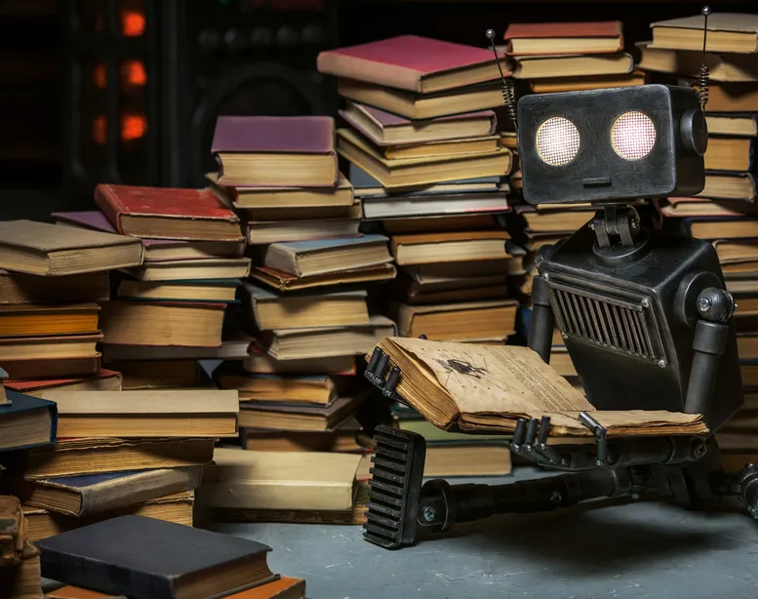
Okoskönyvtár – újabb paradigmaváltás a könyvtármenedzsmentben?
Tószegi Zsuzsanna PhD
c. egyetemi docens
ELTE BTK KITI
Networkshop 2024
Eger, 2024. április 4.

Slide 2
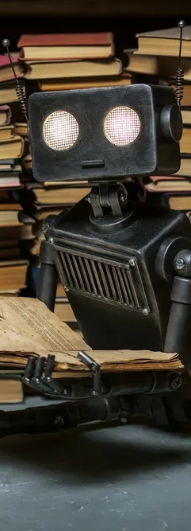
Az okoskönyvtári csúcstechnológia komponensei
A legfontosabb alkotóelemek:
globális internet hálózat,
vezeték nélküli és mobilkommunikáció,
számítási felhő,
Internet of Things – dolgok internete (IoT),
rádiófrekvenciás technológiák: RFID, NFC, Bluetooth,
mesterséges intelligencia (MI) és adatbányászat,
korszerű könyvtári gyűjteménykezelő és elektronikus forrásmenedzsment rendszer.
Opcionális összetevők:
blokklánc technológia,
környezeti intelligencia,
beltéri helymeghatározás,
kiterjesztett valóság,
robotok, drónok stb.

Slide 3
Az okoskönyvtári fejlesztések a könyvtári innováció élvonalában
A legfontosabb technológiák:
Internet of Things (IoT),
mesterséges intelligencia (MI),
adatbányászat és adatelemzés.
Az okoskönyvtári szolgáltatások:
automatikus katalogizálás,
a forrásokhoz való távoli hozzáférés,
automatikus kölcsönzés és visszavétel,
személyre szóló ajánlások.
A felsorolt innovációk növelik a könyvtári szolgáltatások dinamizmusát és interaktivitását.

Slide 4
A mesterséges intelligencia (MI) hatása a könyvtári működésre*
A gyűjtemények géppel olvashatóvá tétele és feldolgozása az MI segítségével
Mesterséges intelligencia a metaadatok bővítéséhez vagy létrehozásához
Discovery és információkeresés, szakirodalmi áttekintés
A kutatók és a kutatói közösségek támogatása
Mesterséges intelligencia által generált szövegek és képek felhasználása a tájékoztatásban
Könyvtári vagy intézményi chatbot létrehozása és működtetése
Robotok használata a felhasználók tájékoztatására
Intelligens terek kialakítása a könyvtárépületben
Robotok használata a polcok rendbetétele és az állományellenőrzés során
MI alkalmazása a backend rendszerekben, pl. a robotizált folyamatautomatizálás terén
Az MI-eszközök könyvtárhasználói/hallgatói használatának támogatása
A felhasználók MI-ismeretének bővítése (beleértve az adat- és algoritmikus ismereteket)
A felhasználói viselkedés elemzése és előrejelzése
* Developing a Library Strategic Response to Artificial Intelligence. IFLA, 2023. https://doi.org/10.15131/shef.data.24631293.v1

Slide 5
Az okoskönyvtári piac*
2023 és 2030 között az okoskönyvtári piac összetett éves növekedési üteme várhatóan 18,2%.
A legfontosabb szereplők:
Kingdisc, Shenzhen Yuanwanggu Information Technology, Million Tech Development, E-Business Solutions, Axiell, Charoen Aksorn (CAS), Shenzhen Hopeland Technologies, Zixsoft, Shenzhen Mijin Technology, ZKDC, Fujian Xinjinma Information Technology, Dadao Zhidian (Chengdu) Technology
A legintenzívebb fejlesztések az alábbi területeken várhatók:
MI által vezérelt chatbotok,
virtuális és kiterjesztett valóság (VR és AR),
big data elemzések,
még inkább testreszabott szolgáltatások a könyvtárhasználók számára,
szorosabb együttműködés a könyvtárak és az oktatási intézmények között,
a könyvtárak integrálódása az okosvárosok ökoszisztémájába.
* Smart Library Market 2023 to 2030 Insights and Opportunities. Infinity Business Insights

Slide 6
Mindenütt jelenvaló (ubiquitous) internet
Feltétele: vezetékes és vezeték nélküli hálózatok létesítése.
A leggyakoribb vezeték nélküli hálózatok:
Wi-Fi – ma a leginkább elterjedt, főleg beltéren használatos,
Bluetooth – kis hatótávolságot hidal át,
Bluetooth Low Energy (BLE) protokoll – például a szenzorok esetében alkalmazzák,
Near Field Communication (NFC) – szintén rádiófrekvenciás technológia, kétirányú adatcserére alkalmas,
ZigBee – nyílt, globális, szabványos kommunikációs technológia (Machine to Machine – M2M).

Slide 7
Felhő-, perem- és ködalapú számítástechnika
A felhőalapú megoldások előnyei: folyamatos rendelkezésre állás, megbízhatóság és skálázhatóság.
A számítási felhő negatív tulajdonságai: késleltetés, kapcsolati bizonytalanság.
A felhőszolgáltatás modelljei: infrastruktúra, platform-, illetve szoftverszolgáltatás.
Peremhálózat (edge networking): az adatgyűjtést és a számításokat nem távoli adatközpontokban, például felhőalapú szervereken, hanem a hálózat „peremén”, vagyis az adatforrások közelében, többnyire magukon az eszközökön, érzékelőkön végzik. Előnye: valós idejű adatfeldolgozás – azonnali, késleltetés nélküli reagálás.
A ködalapú rendszer (fog networking) szintén az adatgazdánál működik, és alacsony késleltetésű, kiváló minőségű szolgáltatást biztosít. Az internetre közvetlenül nem kapcsolódó objektumok elleni támadási kísérleteket azonnal észleli és gyorsan elhárítja.

Slide 8
lnternet of Things – IoT
Az IoT web-képes intelligens eszközökből áll, melyek tulajdonságai:
egyedi azonosítójuk és IP-címük van,
hálózati kapcsolattal rendelkeznek,
processzorokat, érzékelőket, beágyazott szoftvert tartalmaznak,
képesek meghatározott fizikai adatok összegyűjtésére, az internetre való továbbítására, illetve az adatokra való reagálásra.
Az IoT rétegei
érzékelő- vagy eszközréteg: szenzorok, működtetők (aktuátorok), mikrovezérlők, mikroprocesszorok, összeköttetések, átjárók stb.;
adat- és számítástechnikai réteg: az összegyűjtött, feldolgozott, továbbított, tárolt, elemzett, felhasznált adatok, illetve az adatfeldolgozó elemek;
hálózati és protokollréteg: adatátviteli technológiák és kommunikációs protokollok;
alkalmazási / felhasználói réteg: szoftverek, döntéshozatali algoritmusok és felhasználói felületek;
biztonsági réteg: a sebezhetőségi kockázatok, támadások, jogosulatlan hozzáférés, hamisítás stb. ellen védő megoldások.

Slide 9
RFID technológia a könyvtárakban
A könyvtári RFID rendszerek célja:
a hozzáférési jogok (be- és kiléptetés, kölcsönzési jogosultság stb.) automatikus kezelése,
az állománymenedzselésre (kölcsönzésre, visszavételre, visszaosztásra, leltározásra stb.) fordított munkaidő jelentős csökkentése,
a vagyon védelme,
folyamatos, 7/24 nyitvatartás biztosítása,
a működési és munkaerőköltségek redukálása.
Magyarországon is egyre több könyvtárban használják a dokumentumok azonosítására, a könyvtárhasználók be- és kiléptetésére, a kölcsönzési tranzakciók nyilvántartására, a lopási kísérletek detektálására stb.

Slide 10
Az épületen belüli navigáció eszközei
A Real Time Location System (RTLS) típusú rendszerek
Meghatározott helyeken képesek követni akár tárgyak, akár emberek mozgását. A fizikai réteg vagy rádiófrekvenciát, vagy infravörös fényt, vagy ultrahangot használ. A címkék és rögzített referenciapontok lehetnek adók, vevők vagy mindkettő.
Felügyelet nélküli, 7/24 okoskönyvtárak:
Jó megoldás a beltéri helymeghatározáshoz szükséges RTLS vezeték nélküli technológia alkalmazása.
A Bajor Állami Könyvtár (Bayerische Staatsbibliothek – BSB) bonyolult belső szerkezetű, hatalmas műemlék épületben működik.
„BSB Navigator”: 2017-ben 250 iBeacon-jeladót szereltek föl, a könyvtárhasználók tájékozódását okostelefonos alkalmazás segíti.

Slide 11
Blokklánc-technológia a könyvtárban?
Alapvetések:
A blokklánc előnyei pl.: nem történhet adattörlés, adatlopás, szerzői jogsértés.
A blokkláncra épülő adatbázisokban egyetlen digitális anyag sem másolható a jogtulajdonos beleegyezése nélkül.
Lehetséges könyvtári alkalmazások:
Az e-könyvek és más digitális források szerzői jogi védelme. A kiadókkal és/vagy a szerzőkkel közvetlenül lehet szerződni a művek felhasználási feltételeiről.
A kutatóintézeti könyvtárak egy privát blokkláncon keresztül megoszthatják az ún. szürke irodalmat, pl. a munkaközi jelentéseket, a folyamatban lévő kutatások anyagát.
A blokklánc alkalmazható továbbá olyan dokumentumok archiválására és használatának nyomon követésére, ahol a származás, az integritás és az érvényesség kulcsfontosságú, ezért kötelező a proveniencia és a hitelesség nyomon követése.

Slide 12
2024 vezető könyvtári trendjei*
A könyvtár régóta az inspiráció, az alkotás és a képzelet helyszíne.
2024 a nagy átalakulások éve lesz – az öt vezető trend:
1. Adat- és információs műveltségi programok: küzdelem az álhírek ellen  szemináriumok, workshopok  téma: médiaismeret, információs műveltség, álhírek. A könyvtárak a dezinformáció elleni küzdelem szakértői központjaivá válnak.
2. Mesterséges intelligencia és automatizálás: forradalmasítja a könyvtári szolgáltatásokat és megkönnyítheti a könyvtárosok mindennapi munkáját.
3. Fenntarthatóság: klímatudatos döntések  energiahatékony épületek, környezetbarát beszállítók, a széndioxid-felhasználás drasztikus csökkentése.
4. Elkötelezettség: maximális figyelem a közösségi igényekre, az inkluzivitás erősítésére.
5. Virtuális könyvtár: e-könyvek, e-magazinok, e-folyóiratok és hangoskönyvek sokaságát szerzik be és szolgáltatják.
*James Breakell: Five Trends Shaping the Library Experience in 2024

Slide 13
Magyarországon is működő okoskönyvtári megoldások
RFID: sok könyvtárban alkalmazzák  lopásgátlás, leltározás, önkölcsönző készülékek stb.
Mobil applikációk: saját fejlesztésű alkalmazás  pl. ELTE Egyetemi Könyvtár, az integrált rendszer része  pl. Qulto, Liberty stb.
Funkciók: beléptetés,
7/24 nyitvatartás: pl. SOTE
Automatizált rekordátvétel és feldolgozás: okostelefonnal is, pl. Liberty
Folyóiratok RSS alapú „érkeztetése” és analitikus feldolgozása: pl. Liberty
Testreszabott tájékoztatás: pl. a friss folyóiratszámok tartalmáról

Slide 14
A digitális korban a könyvtárak, technológiai cégek és oktatási intézmények közötti együttműködés olyan innovatív szolgáltatások kifejlesztéséhez vezet, amelyek újraértelmezik a könyvtárak szerepét.
Forrás: Smart Library Market 2023 to 2030 Insights and Opportunities

Slide 15
Felhasznált források
Vishal Chandra: How AI systems see data. https://blog.gluelabs.com/how-ai-reads-words-289f61c84c1b
Tószegi Zsuzsanna: Ranganathan negyedik törvénye és az okoskönyvtárak. = Tudományos és Műszaki Tájékoztatás, 70. évf. 4. sz. 2023. https://doi.org/10.3311/tmt.13286
Developing a Library Strategic Response to Artificial Intelligence. IFLA, 2023. https://doi.org/10.15131/shef.data.24631293.v1
Smart Library Market 2023 to 2030 Insights and Opportunities. Infinity Business Insights press release, 2023. https://www.openpr.com/news/3219091/smart-library-market-2023-to-2030-insights-and-opportunities-sa
Innovation for Enhanced Smart Library Services. https://www.ifla.org/news/innovation-for-enhanced-smart-library-services/
James Breakell: Five Trends Shaping the Library Experience in 2024. https://d-techinternational.com/2024/01/31/top-5-library-trends-2024/

